Slide 1
Pertemuan 4 Judul Pemotretan malam hari
T.I.U.:
Agar mahasiswa dapat melakukan pemotretan malam hari
T.I.K :
Pendalaman mengenai kecepatan,diafragma,penggunaan lensa

Slide 2
Materi perkuliahan 4
Untuk dapat mengambil gambar suasana kota di malam hari, dengan garis – garis cahaya yang terjadi dari cahaya lampu mobil yang melintas kita dapat melakukannya dengan menggunakan lensa 28mm dengan diafragma f/11,ISO 400, dengan waktu 30 dtk.Selain itu perlu diperhatikan untuk mengambil pemandangan seperti ini kita harus menggunakan tripod,karena jika tidak hasilnya tidak akan fokus karena tangan kita tidak akan mampu stabil untuk waktu yang lama.Begitu juga pada waktu menekan shuter,jika tidak ada kabel shuter, sebaiknya kita menggunakan timer untuk menekan shuternya.
Batas kecepatan rana minimum, untuk mencegah terjadinya kegoyangan dalam melakukan pemotretan, agar yang terekam dalam film dan sensor digital apabila tidak menggunakan tripod.Yang harus diperhatikan selain kestabilan tangan fotografer itu sendiri adalah panjang lensa yang dipergunakan.Karena makin panjang lensa,akan semakin besar pula terjadinya goyang.

Slide 3
Dari keadaan seperti ini timbul semacam panduan yaitu
Kecepatan Rana yang aman = I/F.
F adalah Focal Length atau Panjang Fokus Lensa yang di gunakan.
Jadi jika anda menggunakan lensa 300mm dalam pemotretan kecepatan rana minimum yang dianggap masih aman untuk mencegah kegoyangan kamera adalah I/300 dtk, tapi untuk amannya lebih baik di bulatkan keatas yaitu I/500 dtk.
Beda dengan lensa yang kemampuan pembesarannya lebih tinggi (lensa Makro),kamera akan memiliki kegoyangan yang besar. Contohnya bila kita menggunakan lensa 55mm.Berdasarkan rumus diatas anda akan merasa yakin bahwa dengan lensa ini kecepatan yang dipergunakan adalah I/60 dtk.Tetapi jika pemotretan ini dilakukan dengan pembesaran 1:1 dimana benda ukuran 1cm akan terekam diatas film akan terekam sama ukurannya. Goyangan kamera sekecil apapun akan sangat terlihat.Dan perlu diketahui juga, bahwa film format 135 adalah 24x36 mm sehingga benda ukuran 1 cm akan memakai hampir 1 frame film. Oleh karena itu baik pemotretan dengan lensa tele ataupun dengan lensa makro sebaiknya menggunakan tripod.

Slide 4
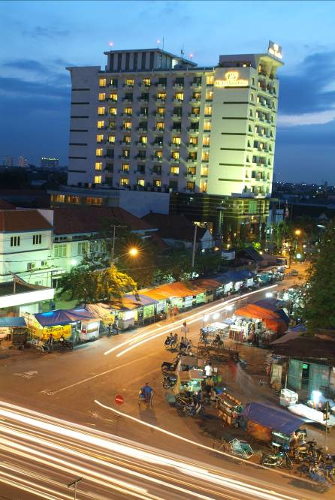
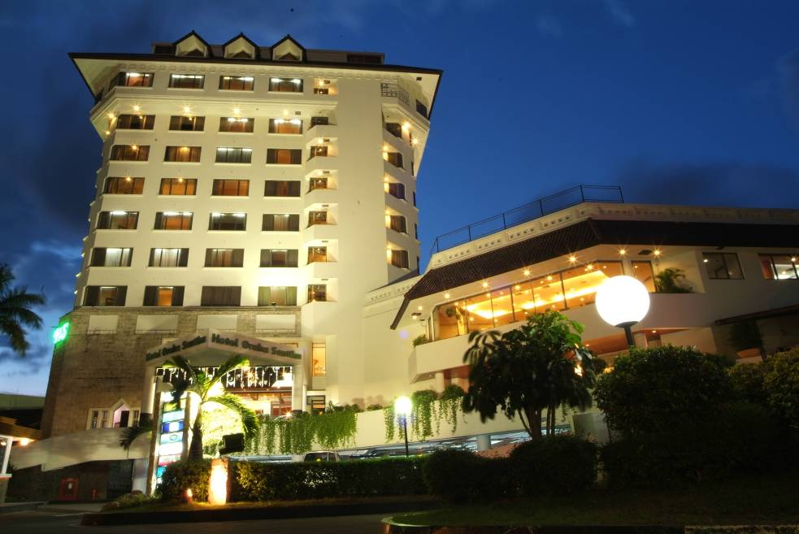
Contoh foto malam hari

Slide 5
Tugas mahasiswa 4
Tugas 1 Lakukan pemotretan suasana kota dimalam hari, buat beberapa alternatif (acuan : f/11, speed 30dtk, menggunakan ASA/ISO 400)
Tugas 2 Memotret air terjun atau air mancur di siang hari (acuan : f/32, speed 1dtk, ASA/ISO 400)

Slide 6
LINK pertemuan 4
www.nightphoto.org
www.shutterstock.com

Slide 7
Materi pendukung pertemuan 4
Anda lihat majalah tentang perhotelan, disana anda akan mendapatkan karya fotografi tentang hotel mereka yang dilakukan dimalam hari.

